Slide 1
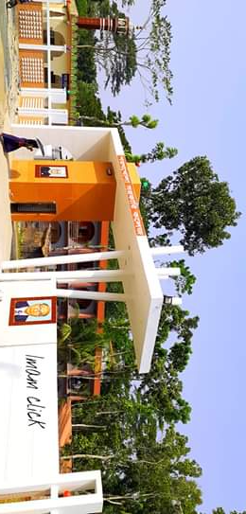
স্বাগতম

Slide 2
শ্রেণীঃ দ্বাদশ
বিষয়ঃ ইতিহাস (দ্বিতীয় পত্র)
অধ্যায়ঃ দ্বিতীয়
তারিখঃ ২৩ /০৬ /২০২০
সময়ঃ ৫০ মিনিট
মোঃ লিয়াকত হোসেন
প্রভাষক, ইতিহাস বিভাগ
শরণখোলা সরকারি কলেজ
শরণখোলা, বাগেরহাট।
Mobile no : 01725647650
Email no: mdliakat187@gmail.com

Slide 3
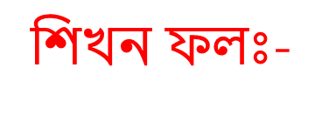
এই পাঠ শেষে শিক্ষার্থীরা –
০১। ফরাসি বিপ্লব কি বলতে পারবে ।
০২। ফরাসি বিপ্লবে দার্শনিকদের অবদান সম্পর্কে জানবে ।
০৩। ফরাসি বিপ্লবের উল্লেখযোগ্য ঘটনা বলতে পারবে ।
০৪।ফরাসি বিপ্লবের ফলাফল মূল্যায়ন করতে পারবে ।

Slide 4
আজকের পাঠের বিষয়ঃ
“ ফরাসি বিপ্লব ও দার্শনিকদের অবদান ”

Slide 5
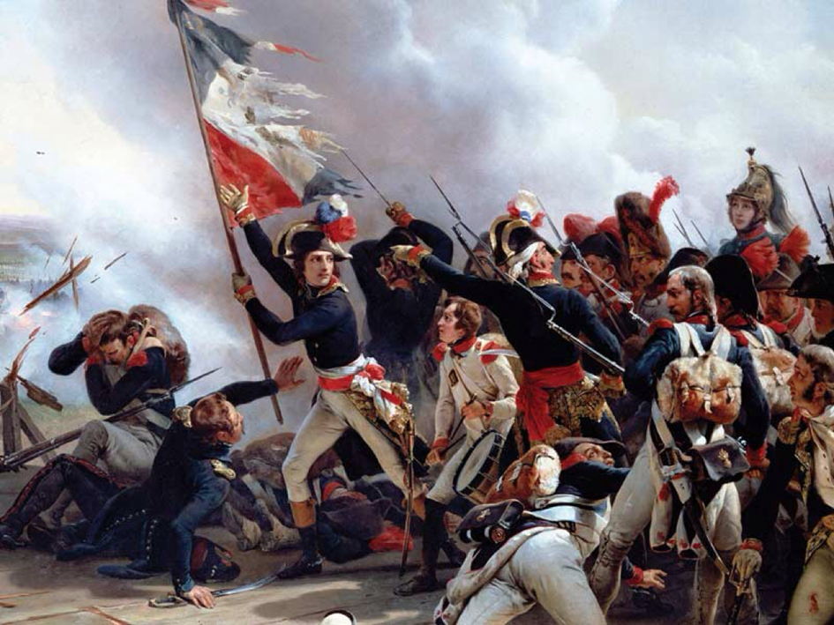
ফরাসি বিপ্লব- ১৭৮৯
দীর্ঘদিনের জরাজীর্ণতা , অন্যায় ও অত্যাচারের বিরুদ্ধে ১৭৮৯ খ্রিঃ ফ্রান্সে যে
বিপ্লব সংঘটিত হয়েছিল তাই বিশ্বের ইতিহাসে ফরাসি বিপ্লব নামে পরিচিত ।
এই বিপ্লবের মূল মন্ত্র ছিল – সাম্য, মৈত্রী , স্বাধীনতা ।পুরনো সমাজ ব্যবস্থা ভেঙ্গে,
স্বৈরাচারী বুঁরবো রাজতন্ত্রের পরিবর্তে প্রজাতন্ত্র প্রতিষ্ঠিত হয় ।

Slide 6
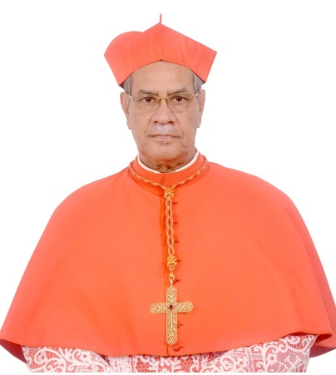
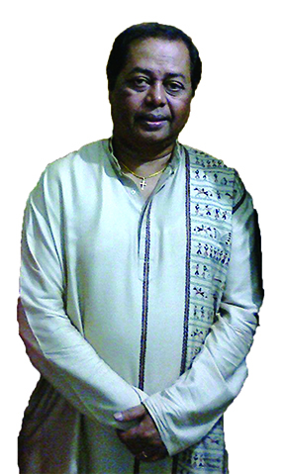
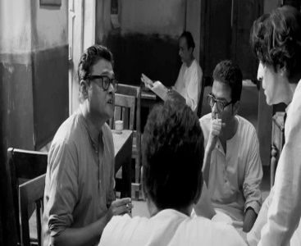
ফ্রান্সের সমাজ তিনটি শ্রেণিতে বিভক্ত ছিলঃ
০১। প্রথম শ্রেণিঃ যাজক সম্প্রদায়
০২। দ্বিতীয় শ্রেণিঃ অভিজাত সম্প্রদায়
০৩।তৃতীয় শ্রেণিঃ অধ্যাপক, আইনজীবী ,
চিকিৎসক, কৃষক , শ্রমিকসহ
প্রথম ও দ্বিতীয় শ্রেণি বাদে
সমাজের সকলে অন্তর্ভুক্ত ।
তৃতীয় শ্রেণিরাই ফরাসি বিপ্লব সংঘটিত করেছিল ।

Slide 7
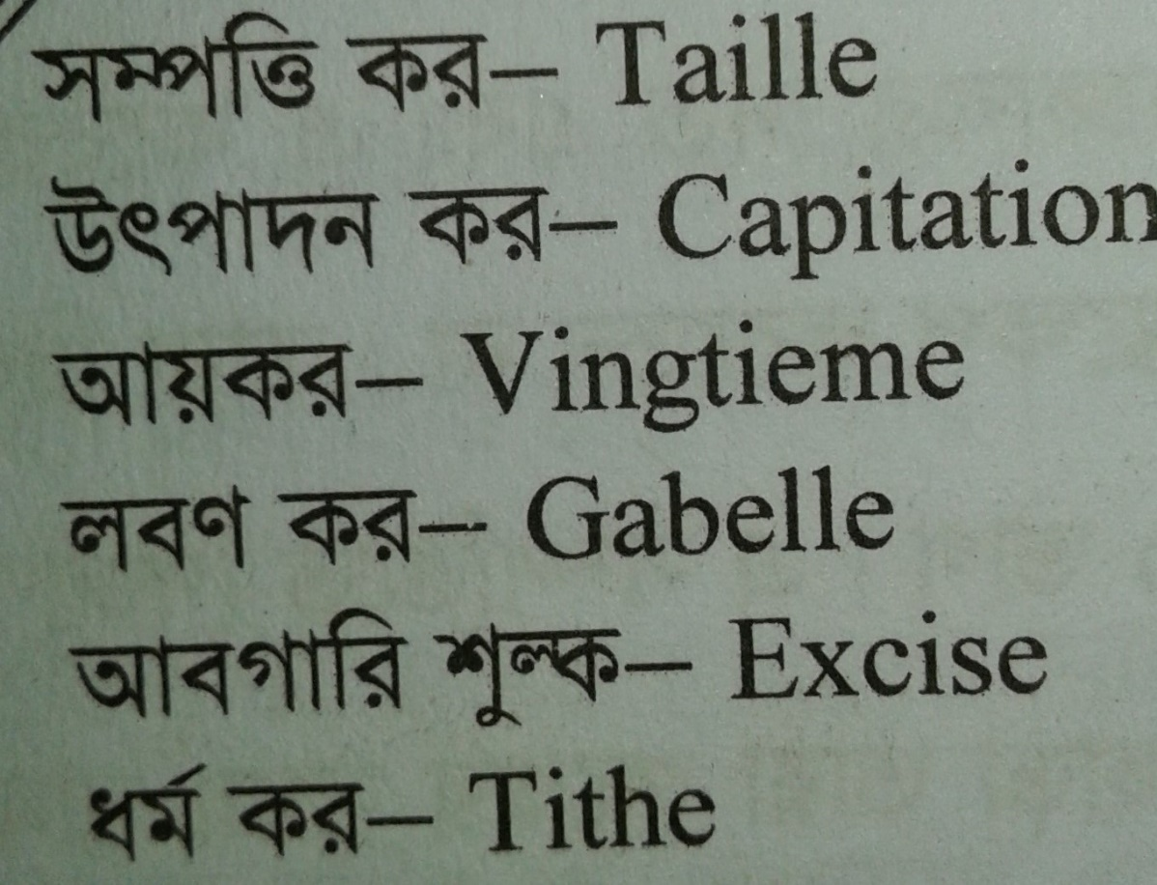
ফ্রান্সে তৎকালীন প্রচলিত কর ব্যবস্থাঃ
প্রথম শ্রেণি ও দ্বিতীয় শ্রেণি কোনো কর দিতো না, শুধুমাত্র তৃতীয় শ্রেণিকে কর দিতে হতো।

Slide 8
একক কাজ
ফরাসি বিপ্লব বলতে কি বুযায় ?

Slide 9
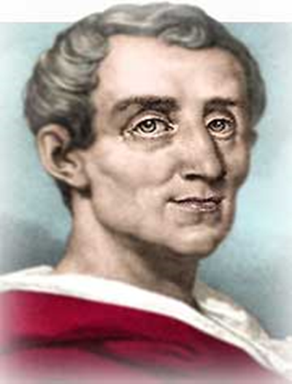
এসো আমরা ফরাসি বিপ্লবে দার্শনিকদের অবদান সম্পর্কে জানিঃ
ফরাসি দার্শনিকদের মধ্যে সবচেয়ে খ্যাতিমান ছিলেন মন্টেস্কু । তিনি ১৬৮৯ খ্রিঃ সামন্ত পরিবারে জন্ম গ্রহন করেন ।তিনি বলেন , যদি একই ব্যক্তির হাতে সরকারের আইন , বিচার ও শাসন
বিভাগের কর্তৃত্ব ন্যস্ত থাকে তবে রাষ্ট্রের ব্যক্তি স্বাধীনতা লোপ পাবে । তিনি বিপ্লব দেখে যেতে পারেননি তবে লেখনির মাধ্যমে জনগনকে ‍ উজ্জিবিত করেছিল। তার উল্লেখযোগ্য গ্রন্থগুলো হচ্ছে – The Persian Letters , The Spirit of Laws ,The Greatness and Decadence of the Romans ইত্যাদি ।
০১। চার্লস মন্টেস্কু

Slide 10
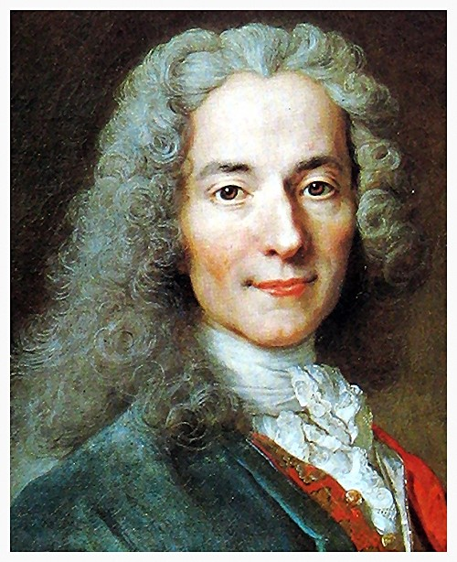
“ভলতেয়ার ” ছদ্মনাম । প্রকৃত নাম - মাঁরি ফ্রাঁন্সোয়া আরুয়েত । তিনি ছিলেন ফরাসি নব জাগরণের প্রাণ পুরুষ । তার মতে গির্জা হলোকুসংস্কার ও দুর্নীতির ঘাঁটি। এর ফলে যাজক সম্প্রদায় ও গির্জার প্রতি মানুষের আস্থা দুর্বল হয় ।
তার উল্লেখযোগ্য রচনাবলি – Oedipal, Letters Philosophiques, Zodig প্রভৃতি ।
০২। ভলতেয়ার

Slide 11
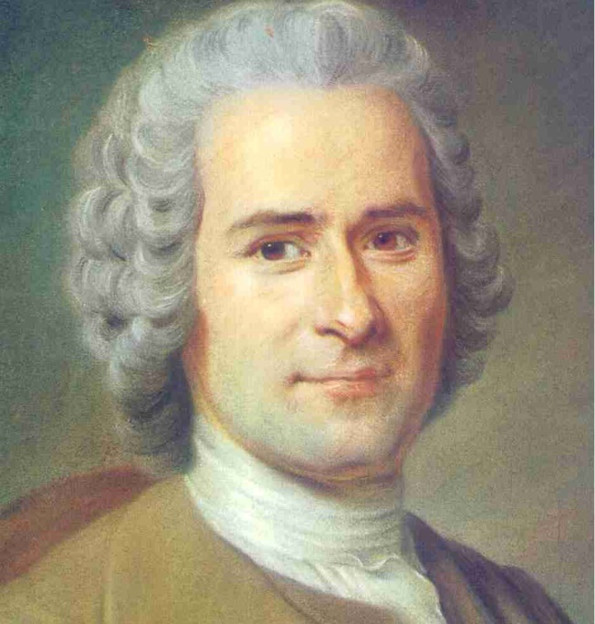
রশোকেই মনে করা হয় ফরাসি বিপ্লবের মূল কারিগর।তিনি ১৭১২ খ্রিঃ সুইজারল্যান্ডে জন্মগ্রহন করেন । তিনি বলেন আদিম সমাজে সাম্য ছিল , তাই সেখানে অন্যায় ও দুর্নীতি ছিল না । তিনি গ্রন্থে লিখেছেন – কোনো মানুষ সে পরিমাণ ধনী হবে না , যা হলে সে অন্য মানুষকে ক্রয় করতে চাইবে , আবার কোনো মানুষ ততখানি দরিদ্র হবে না , যতখানি হলে সে মানুষটি নিজেকে বিক্রি করতে চাইবে । তাঁর বিখ্যাত উক্তি , Man is born free but everywhere he is in chains. তার উল্লেখযোগ্য রচনাবলি – Social Contract, Confession, Emele, Discourse on The Origin of Inequality ইত্যাদি ।
০৩। জ্যাঁ জ্যাক রুশো

Slide 12
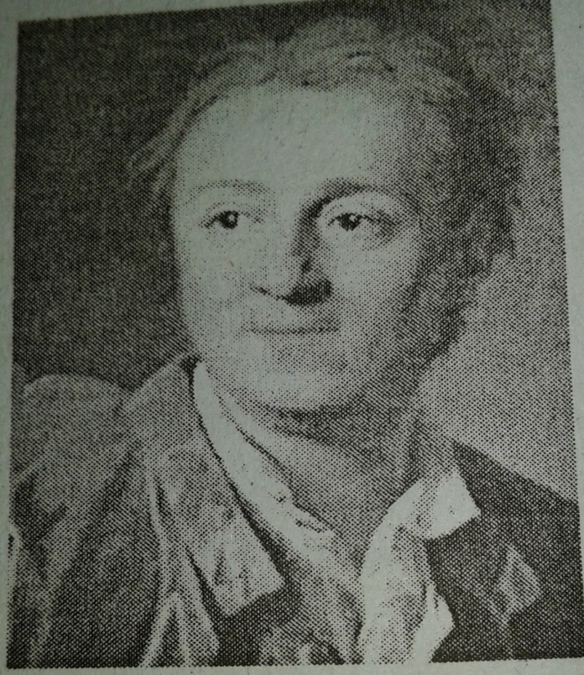
বিশ্বকোষের প্রণেতা হলেন ডেনিস দিদেরো ।অবশ্য তার সাথে ডি. এল্যাম বার্ট ম্যাবলি, কঁদরেস প্রভৃতি পন্ডিত ছিলেন । বিশ্বকোষ হলো সহজ -সরল ভাষায় সব ধরনের জ্ঞানের একত্র সন্নিবেশ । যা ফরাসি বিপ্লব সংঘটনে গুরুত্বপূর্ণ ভূমিকা রেখেছিল ।
০৪। ডেনিস দিদেরো

Slide 13
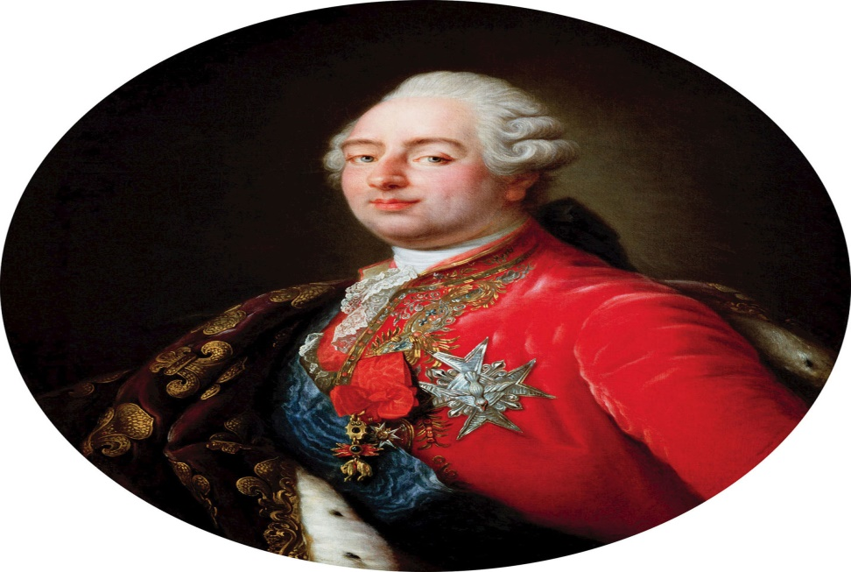
ষোড়শ লুই
ষোড়শ লুইয়ের সময় ফরাসি বিপ্লব সংঘটিত হয়েছিল ।

Slide 14
ফরাসি বিপ্লবের ঘটনাপ্রবাহ একনজরে ।
ষোড়শ লুইয়ের ক্ষমতা গ্রহন
তৃতীয় শ্রেণির বিদ্রোহ
টেনিস কোর্ট শপথ
বাস্তিল দুর্গের পতন
ভুখা মিছিল
সন্ত্রাসের রাজত্ব
গিলোটিনে ছিরচ্ছেদ

Slide 15
ফরাসি বিপ্লবের ফলাফল
রাজতন্ত্রের পতন
জনগণের হাতে ক্ষমতা
আধুনিক যুগে পদার্পণ
জাতীয়তাবাদের বিকাশ
তৃতীয় শ্রেণির বিজয়
নাগরিক অধিকার প্রতিষ্টা
নতুন সমাজ সৃষ্টি
গির্জাতন্ত্রের অবসান

Slide 16
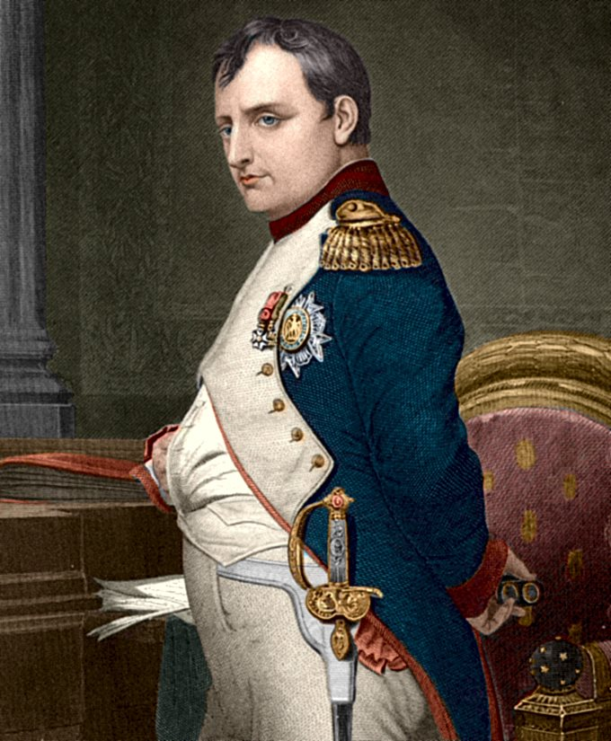
নেপোলিয়নকে বলা হয় ফরাসি বিপ্লবের শিশু । বিপ্লবের এমন এক সময় তার আবির্ভাব হয়েছিল যে তিনি ফ্রান্সকে বিভিন্ন ভাবে সংস্কার করেছিলেন ।

Slide 17
০১। টেনিস কোর্ট শপথ কি ? ব্যাখ্যা কর ।
০২। ফরাসি বিপ্লবে দার্শনিকদের অবদান বিশ্লেষণ কর ।

Slide 18
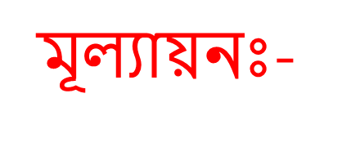
০১।ফরাসি বিপ্লবের মূল স্লোগান কি ছিল ?
০২। গ্যাবেলা কি?
০৩। Social Contract গ্রন্থটি কার লেখা ?
০৪। কার সময় ফরাসি বিপ্লব সংঘটিত হয়েছিল ?
০৫। কাকে ফরাসি বিপ্লবের শিশু বলা হয় ?
০৬। বাস্তিল কি ?

Slide 19
ফরাসি বিপ্লবের ফলাফল তোমরা লিখে নিয়ে আসবে ।

Slide 20
